Slide 1
VESTEK OPERASYON & SAHA MÜHENDİSLİĞİ EKİBİ İŞ TOPOLOJİSİ
Nisan 2019
Vestek Elektronik Ar. Ge. A.Ş.
Kemal Can Aytekin

Slide 2
İçerikler
Müşteri İsteği & Probleminin Cevaplanması
Kayıt Oluşturma İşlemi
Uzak Masaüstü Bağlantısı
VPN Bağlantısı
VPN Bağlantısı Üzerinden Uzak Masaüstü Bağlantısı
Örnek Ekran Görüntüleri
Teamviewer Bağlantısı
Kayıta Yorum Ekleme
Kayıta Çalışma Süresi Ekleme
Kayıt Durumunu Değiştirme
Kayıt Kapatma İşlemi

Slide 3
Müşteri Mailinin Cevaplanması
Müşteri maili alındıktan sonra ilk iş olarak konuyla ilgili JIRA sistemine kayıt açılarak müşteriye konuyla ilgilenildiğine dair bir dönüş yapılmalıdır.
Bu mailde konuya kayıt numarası eklenmeli ve mail b2bsupport@vestel.com.tr adı ile «On Behalf Of» özelliği kullanılarak atılmalıdır. Bu mail adresinde gerekli izinlere sahip olunmalıdır.
 | Kaynak | Çağrı Karşılama | Problem Çözme
Mesai İçi | Telefon | VMH | Vestek
 | Mail | Vestek | Vestek
 | Web | Otomatik | Vestek
Mesai Dışı | Telefon | VMH | Vestek
 | Mail | VMH | Vestek
 | Web | Otomatik | Vestek

Slide 4
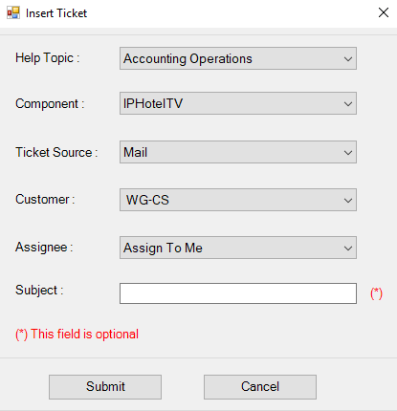
Kayıt Oluşturma İşlemi
Outlook programı içine kurulan jAccess eklentisi ile JIRA’da kayıt otomatik olarak açılabilir ve istenen formatlara uygun mail atılabilmektedir. Müşteri mailinin üstüne gelinerek «Create Issue» butonuna basılır.
Butona basıldıktan sonra açılan pencerede açılacak ticket’a dair istenilen bilgiler girilir ve «Submit» tuşuna basılır.

Slide 5
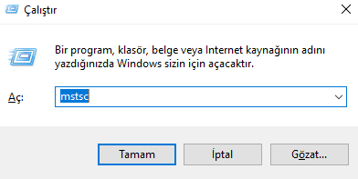
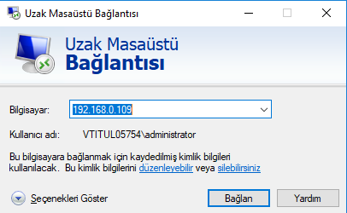
Uzak Masaüstü Bağlantısı
İstek & sorun IPHTV ürünlerindeyse müşteri sunucusuna erişebilmek için bilgisayarınızdan VPN hesaplarının tutulduğu VOSG1-VOSG6 isimli 6 adet sanal sunuculara bağlanılması gerekmektedir. Uzak Masaüstü Bağlantısı aşağıdaki komutlar ile başlatılabilir.
Windows butonu ile birlikte «R» butonuna basılarak «Çalıştır» uygulaması açılır.
Çalıştır uygulamasına «mstsc» yazılarak Uzak Masaüstü Bağlantısı programı açılır.

Slide 6
Uzak Masaüstü Bağlantısı
Bulunan 6 adet VOSG sunucusunun IP ve kullanıcı bilgileri aşağıdaki tablodan görülebilir.
IP Adresi:Port | Kullanıcı Adı | Şifre
192.168.0.81:32000 | administrator | Pass1234
192.168.0.82:32000 | administrator | Pass1234
192.168.0.83:32000 | administrator | Pass1234
192.168.0.84:32000 | administrator | Pass1234
192.168.0.85:32000 | administrator | Pass1234
192.168.0.86:32000 | administrator | Pass1234

Slide 7
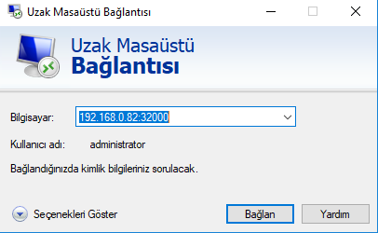
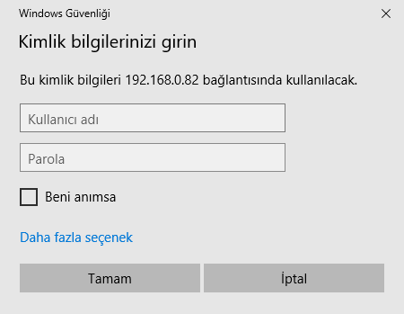
Uzak Masaüstü Bağlantısı
Uzak Masaüstü Bağlantısı programında Bilgisayar bölümüne bağlanmak istenilen IP adresi ve varsa port bilgisi yazıldıktan sonra «Bağlan» butonuna basılarak Kimlik Bilgileri penceresi açılır. Buraya, bağlanmak istenilen bilgisayarın kullanıcı adı ve şifresi girildikten sonra «Tamam» butonuna basılarak bağlantı sağlanır.

Slide 8
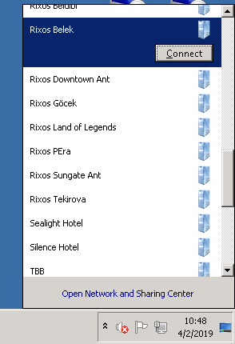
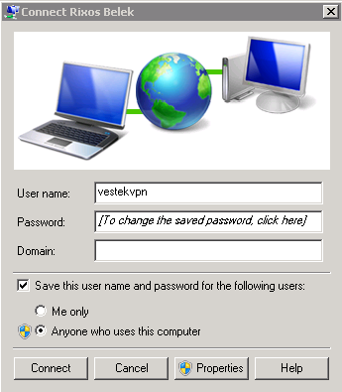
VPN Bağlantısı
VPN bilgilerinin bulunduğu bilgisayara bağlantı yapıldıktan sonra bu bilgisayarda araç çubuğunda bulunan bağlantı butonuna basılarak sunucusuna bağlanılmak istenen müşteri seçilir ve «Connect» butonuna basılır. Açılan pencerede tekrar «Connect» butonuna basılır.

Slide 9
VPN Üzerinden Uzak Masaüstü Bağlantısı
Müşteri ile VPN bağlantısı kurulduktan sonra VOSG sanal makineleri müşteri lokasyonundaki bir bilgisayar gibi davranmaya başlar. Bu cihazın üzerinden müşterinin tüm sistemlerine erişilebilir.
VPN için bağlanılan VOSG1-VOSG6 bilgisayarlarında Uzak Masaüstü Bilgisayarı programı kullanılarak müşteride bulunan herhangi bir sunucuya bağlanmak için Uzak Masaüstü Bağlantısı yapılmalıdır. Bilgiler 12.slaytta mevcuttur.
Her müşterinin kendi network kurulumuna göre kullanılan sunucular ve IP adreslemesi birbirlerinden farklıdır. RDWiki’deki dökümanlardan bu bilgiler elde edilebilir.

Slide 10
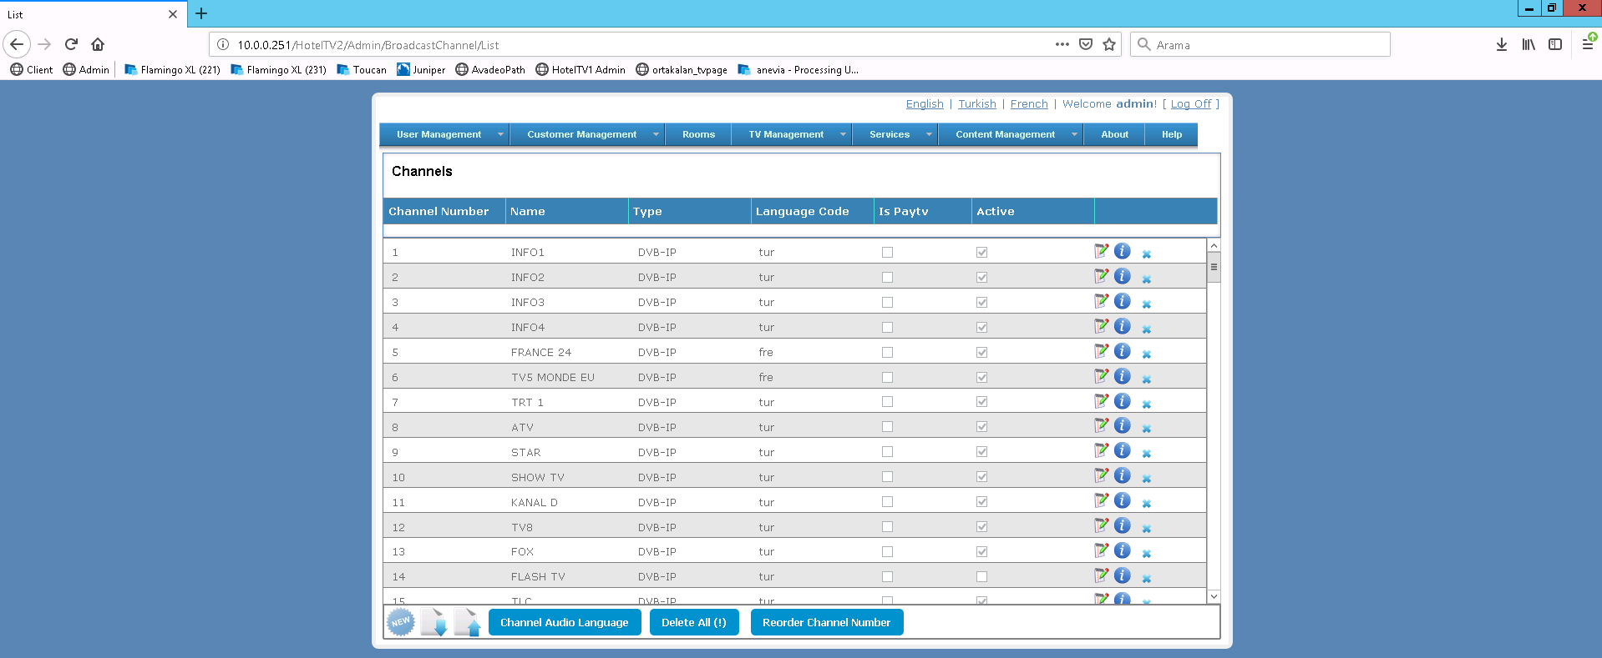
Örnek Ekran Görüntüleri
Müşteri sisteminde bulunan örnek HotelTV2 yazılımı görüntüsü aşağıdadır.

Slide 11
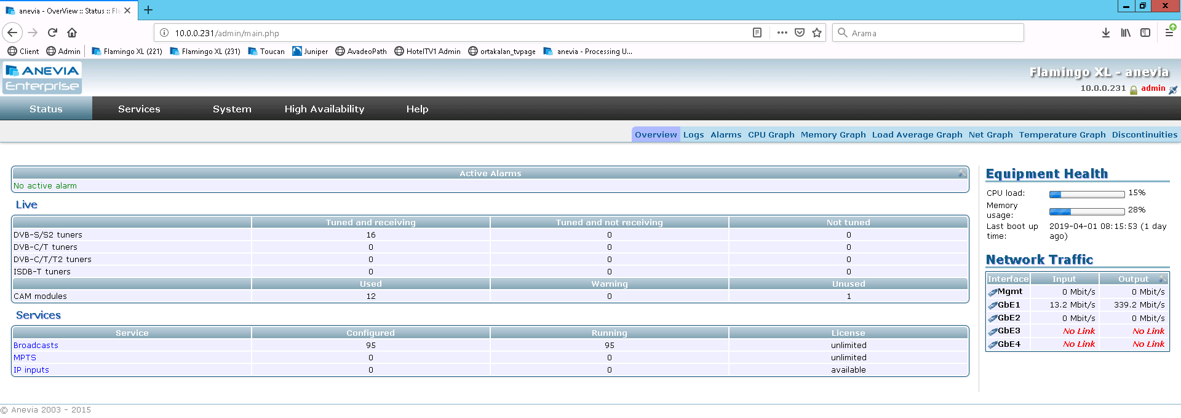
Örnek Ekran Görüntüleri
Müşteri sisteminde bulunan Anevia’nın örnek görüntüsü aşağıdadır.

Slide 12
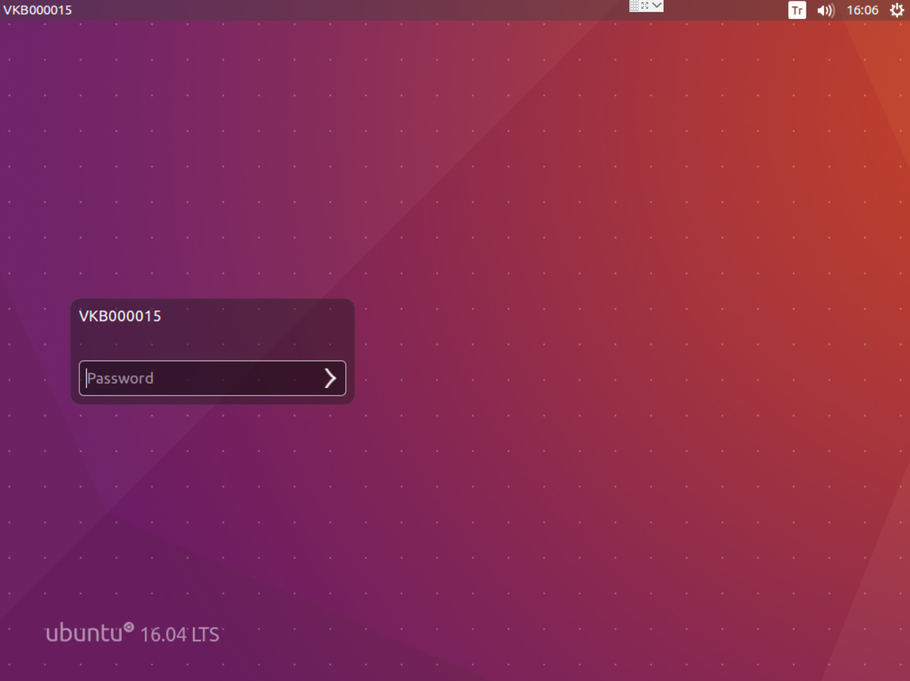
Teamviewer Bağlantısı
İstek & sorun IPHTV ürünlerindeyse müşteri sunucusuna erişebilmek için bilgisayarınızdan Teamviewer programıyla RFHTV sunucusuna bağlanılması gerekmektedir. Sunucuların Teamviewer bilgileri RDWiki’deki dökümanlardan elde edilebilir.
Sunucuya bağlandıktan sonra aşağıdaki ekranda şifre olarak «vestekRFSRV2018» girilmelidir.

Slide 13
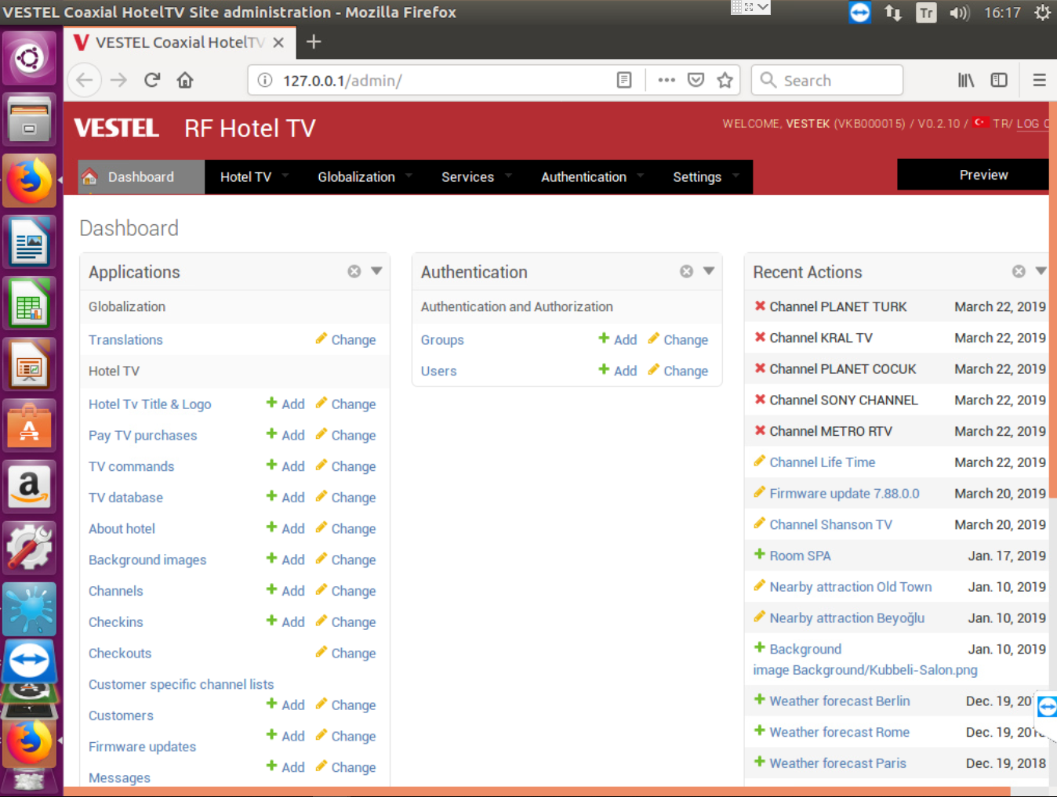
Teamviewer Bağlantısı
Sunucuya giriş yapıldıktan sonra masaüstünde gösterilen ikona basılarak «Mozilla Firefox» tarayıcısına giriş yapılır ve RFHTV yönetici paneline erişmek için adres çubuğuna 127.0.0.1 adresi yazılarak enter tuşuna basılır.

Slide 14
Ticketa Yorum Ekleme
Müşteriyle olan her yazışma jAccess’te bulunan Insert Comment butonuyla JIRA’ya yorum olarak girilmelidir.

Slide 15
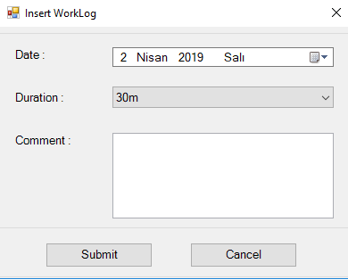
Ticketa Çalışma Süresi Ekleme
Ticket ile ilgili yapılan her işlem, tarih, çalışılan saat ve yapılan işin bilgisi girilerek jAccess’te bulunan Insert WorkLog butonuyla JIRA’da kayıt altına alınmalıdır.

Slide 16
Ticket Durumunu Değiştirme
Ticket ile ilgili işlemler tamamlandıktan sonra jAccess’te bulunan Resolve Issue butonuyla ticketın durumu çözüldü olarak değiştirilmelidir.

Slide 17
Ticket Kapatma İşlemi
Ticketın durumu değiştirildikten sonra, çözüm verildiyse ilgili ticket kapatılmalıdır.

Slide 18
SON
Dinlediğiniz için teşekkür ederiz
Nisan 2019

